Slide 1
Codo a Codo inicial
Operadores II

Slide 2
Les damos la bienvenida
Vamos a comenzar a grabar la clase

Slide 3
Clase --
Clase --
Clase --
Operadores I
Operadores de asignación
Operador de concatenación
Operadores aritméticos
Operadores unarios
Operadores II
Operadores relacionales
Operadores lógicos
Jerarquía
Ejemplos
Estructuras de Control I
Concepto
Flujo de selección simple
Flujo de selección doble
Anidamiento de estructuras
Flujo de selección múltiple

Slide 4
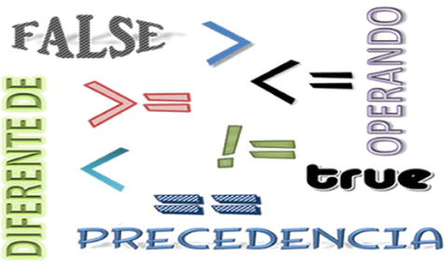
Operadores relacionales
Los operadores relacionales sirven para realizar comparaciones de igualdad, desigualdad y relación de menor o mayor en una expresión y como resultado nos dará un valor lógico de verdadero o falso.

Slide 5
Operador de concatenación
Para generar una salida mas atractiva y brindar incluso una mejor información se usa en PSeInt la coma (,).
,

Slide 6
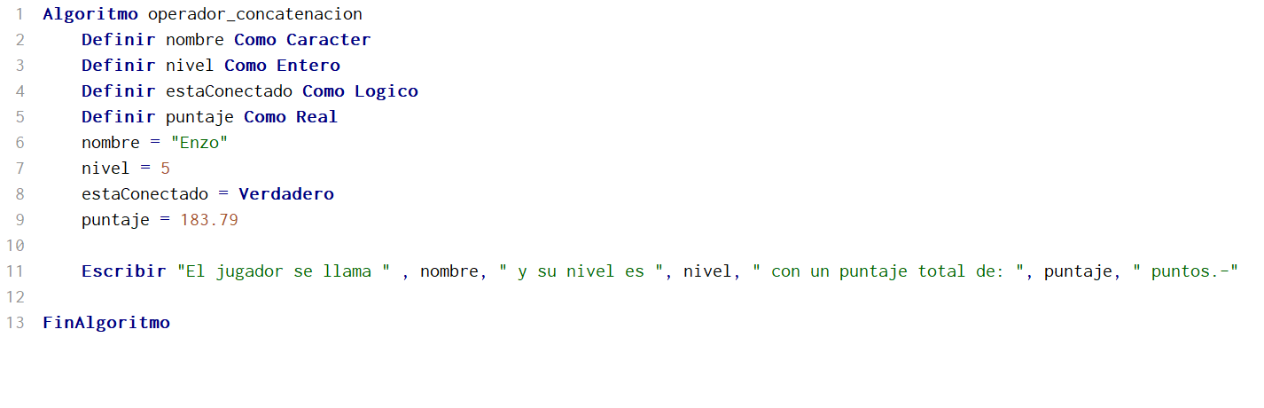
Concatenando
Veamos como podemos mejorar la salida usando el operador de concatenación.

Slide 7

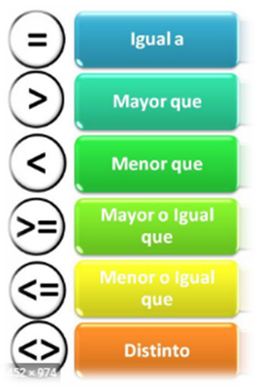
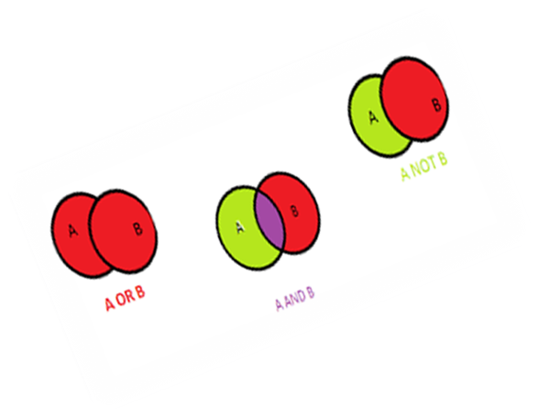
Operadores
Aritméticos
Relacionales
Lógicos

Slide 8
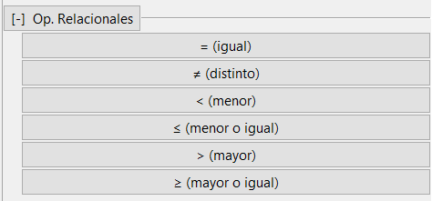
Operadores relacionales en PSeInt
Veamos los operadores relacionales que podemos usar en PSeInt.

Slide 9
Concepto
En programación es frecuente que debamos evaluar expresiones.
Una expresión booleana nos va a retornar siempre verdadero o falso.
Debemos relacionar expresiones con operadores relacionales y lógicos para obtener una expresión booleana.

Slide 10
Cuáles son estos operadores ?
<
<=
>
res = 5<7 res es Verdadero
res = 5 <= 4 res es Falso
res = 3 > 4 res es Falso
>=
==
!=
res = 13 >= 13 res es Verdadero
res = 10 == 10 res es Verdadero
res = 15 != 15 res es Falso

Slide 11
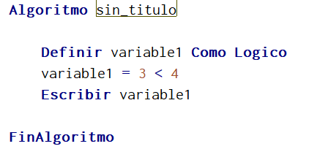
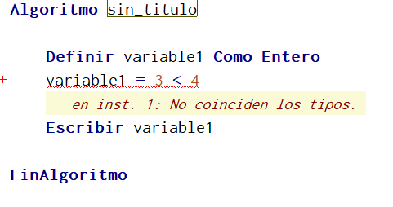
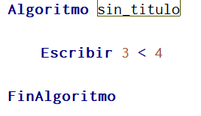
Ejemplos

Slide 12
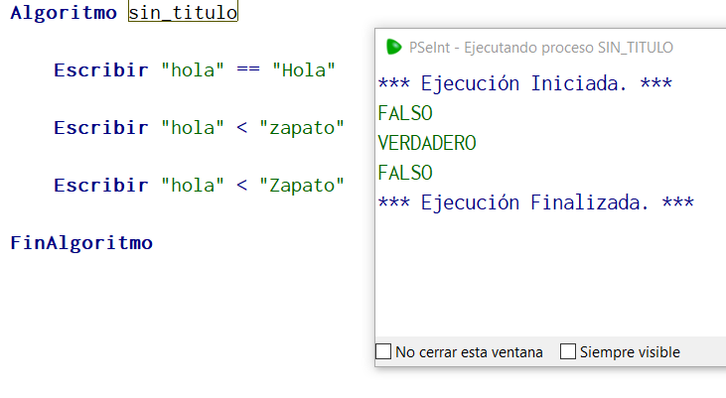
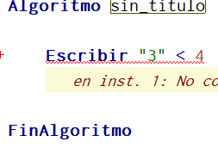
Ejemplos

Slide 13
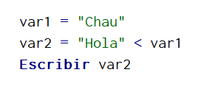

Qué muestra en pantalla ?

Slide 14

Operadores aritméticos y relacionales
Como se analiza esta expresión.
Los operadores relacionales tienen menor prioridad que los aritméticos, así que primero se evalúa 2 + 3 que es 5 y luego se evalúa 5 > 4 que es Verdadero.

Slide 15
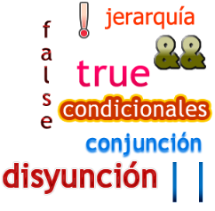
Operadores lógicos
Nos permiten operar con expresiones booleanas y como resultado obtendremos un valor lógico (Verdadero o Falso)

Slide 16
Operadores Lógicos
Para poder entender cómo funcionan, cada operador tiene su tabla de verdad, en ella se representan todas las combinaciones posibles.
&
|
!
AND
OR
NOT

Slide 17
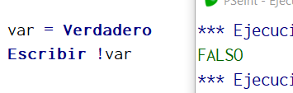
Operador NOT
Este operador conocido también como NO o negación lógica, trabaja con un solo operando (Le invierte su estado lógico.)
!
NOT

Slide 18
Operador NOT su tabla de verdad
La tabla de verdad de este operador es sencilla, invierte el valor.
Expresión booleana
Resultado
!VERDADERO
FALSO
!FALSO
VERDADERO

Slide 19

Operador AND
Este operador conocido también como Y o conjunción lógica, trabaja con dos operandos, si ambos son Verdaderos devuelve Verdadero, sino Falso.
&
AND

Slide 20
Operador AND su tabla de verdad
Expresión booleana
Resultado
VERDADERO & VERDADERO
VERDADERO
VERDADERO & FALSO
FALSO
FALSO & VERDADERO
FALSO
FALSO & FALSO
FALSO

Slide 21

Operador OR
Este operador conocido también como O o disyunción lógica, trabaja con dos operandos, si al menos un operando es Verdadero devuelve Verdadero, sino Falso.
|
OR

Slide 22
Operador OR su tabla de verdad
Expresión booleana
Resultado
VERDADERO | VERDADERO
VERDADERO
VERDADERO | FALSO
VERDADERO
FALSO | VERDADERO
VERDADERO
FALSO | FALSO
FALSO

Slide 23
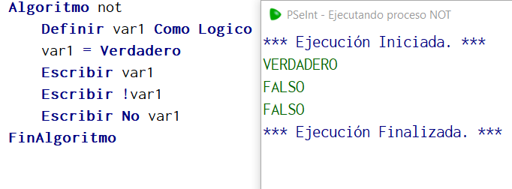
Ejemplos
En PSeInt podemos usar el ! O No

Slide 24
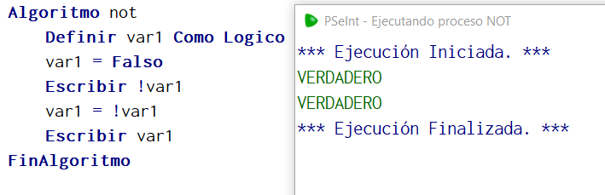
Ejemplos
Asignándole el valor a la misma variable

Slide 25
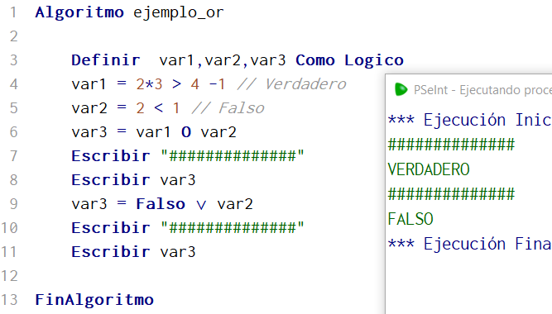
Ejemplos
En el caso del OR podemos usar el | o la O

Slide 26
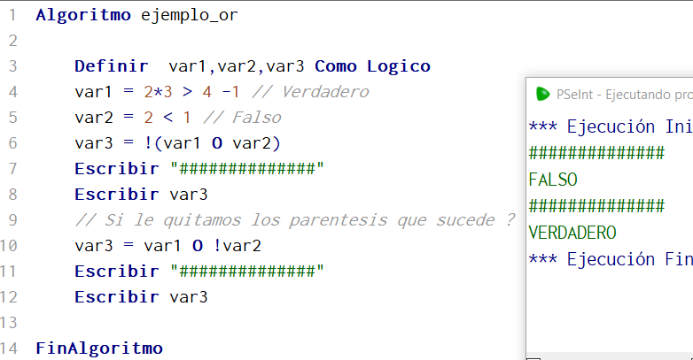
Ejemplos
Y si le aplicamos un NOT ?

Slide 27
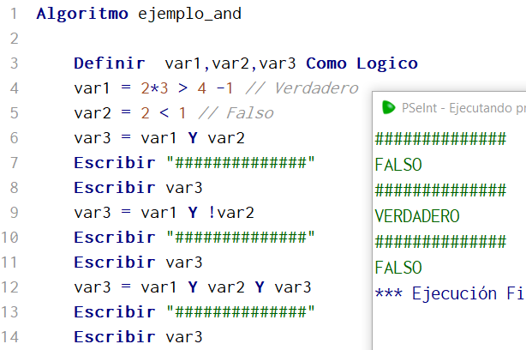
Ejemplos
En el caso del AND podemos usar el & o la Y

Slide 28
Jerarquía de operadores
Es muy importante conocer el orden en que el intérprete evalúa y realiza las operaciones.

Slide 29
Jerarquía
El orden a seguir es resolver primero los operadores aritméticos, luego los relacionales y por último los lógicos.
Operadores aritméticos
Operadores relacionales
Operadores lógicos

Slide 30
Jerarquía
()
^ %
* /
+ -
< <= > >= == !=
!
&
|

Slide 31
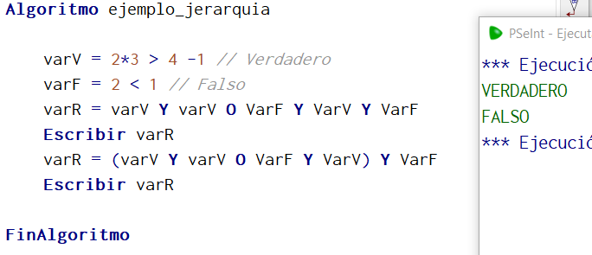
Ejemplos

Slide 32
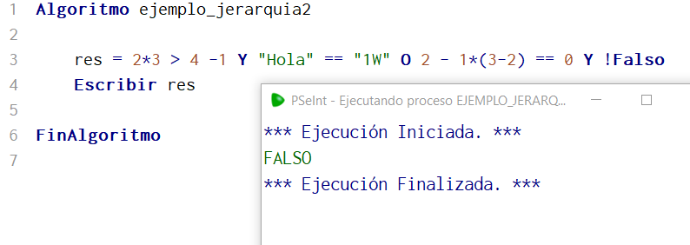
Ejemplos

Slide 33
No te olvides de dar el presente

Slide 34
Recordá:
Revisar la Cartelera de Novedades.
Hacer tus consultas en el Foro.
Todo en el Aula Virtual.

